Slide 1
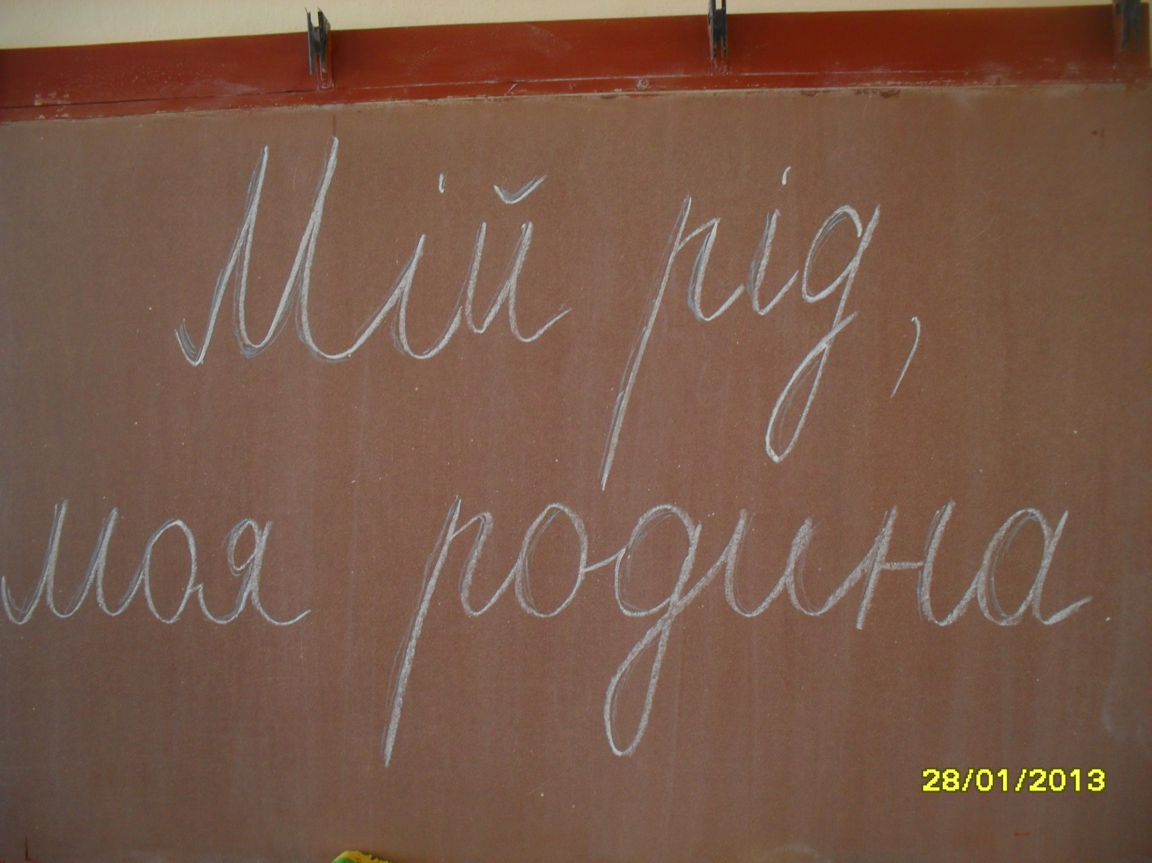

Slide 2
Тема.Мій рід, моя родина
Мета. Формувати уявлення про родину як частину суспільства, про роль і місце родини в житті людини; виховувати шанобливе ставлення до батьків, старших і молодших членів родини. Розвивати навики спілкування в сім’ї.

Slide 3
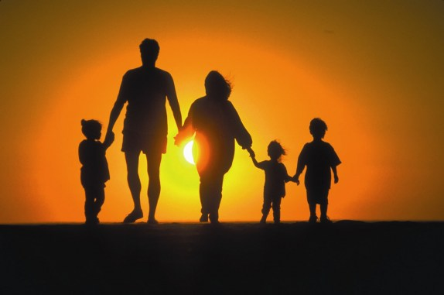

Slide 4
1 група отримала завдання підібрати вірші про рід, родину, сім’ю.

Slide 5
Ще в колисці немовля
Слово "мама" вимовля.
Найдорожче в світі слово
Так звучить у рідній мові:
Мати, матінка, матуся,
Мама, мамонька, мамуся! -
Називаю тебе я,
Рідна ненечко моя!

Slide 6
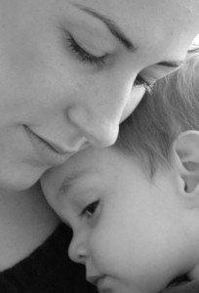
У слона є слоненятко,
А у матері - дитятко.
Є у кішки кошенята,
У собачки є щенята.
У сороки - сорочата,
А у курочки - курчата.
І у качки є качата,
У зайчихи є зайчата.
У кожної мами є дітки маленькі:
Вухасті, пухнасті,
Колючі й гладенькі.
Матусі діток своїх люблять,
Навчають, годують, голублять.
Так і ведеться здавна на землі -
Матусі потрібні усій дітворі.

Slide 7

2 група повинна була знайти прислів'я про сім’ю

Slide 8
Любов матері і на відстані гріє.
Материн гнів, як весняний сніг: рясно впаде, та скоро розтане.
Мати однією рукою б'є, а другою гладить.
Як матір покинеш, то й сам загинеш.
Без любові до матері немає і любові до людей.
Той добре серце має, хто слабшого захищає.

Slide 9
Все купиш, лише тата й мами — ні.
Всяка пташка своє гніздо знає.
Гни дерево, поки молоде, учи дітей, поки малі.
Годуй діда на печі, бо й сам будеш там.
Годуй сина для себе, а дочку — для людей.
Де птахи гніздяться, там видно пташенят.

Slide 10

3 група отримала завдання підібрати пісні.

Slide 11
Родина
Може в житті хтось принаду підкине
У чарівничих, звабливих очах.
Тільки родина, як зірка єдина,
Твій порятунок – надійний причал.
Ні, не шукай в своїм серці причину,
Якщо зневіра тебе обпече...
Тільки родина у прикру годину
Схилить надію тобі на плече.
Приспів:
Родина, родина – від батька й до сина
Від матері доні добро передам.
Родина, родина – це вся Україна
З глибоким корінням, з високим гіллям.
В морі спокуси є хвилі великі,
Та не забудь у захопленні ти,
Що лиш родина – бальзамові ліки,
Ліки від старості і самоти.
Все відцвітає, і жовкне, і гине,
Вітром розноситься, ніби сміття...
Тільки родина, як вічна зернина,
На невмирущому полі життя.

Slide 12
Пісня про тата
Посивіли твої скроні, аж душа моя болить.
Нахилю в твої долоні
Голівоньку, хоч на мить.
Засіяє біла хата, засміються рушники,
Вийде тато зустрічати, як у юнії роки.
Приспів:
По вербовій кладочці у дитинство повернусь,
Із долонею татових чистої води нап’юсь.
І запахне м’ятою рідний батьківський поріг,
Тату, тату, таточку, тільки не старій.
Я вдивлюсь в твоє обличчя, в очі лагідні твої,
І, здається, там курличуть беззахисні журавлі,
Посідаємо близенько де любисточок росте,
Тату, таточку, рідненький в тебе серце золоте.

Slide 13


Slide 14
4 група проводила інтерв'ю з дорослими членами родини.

Slide 15
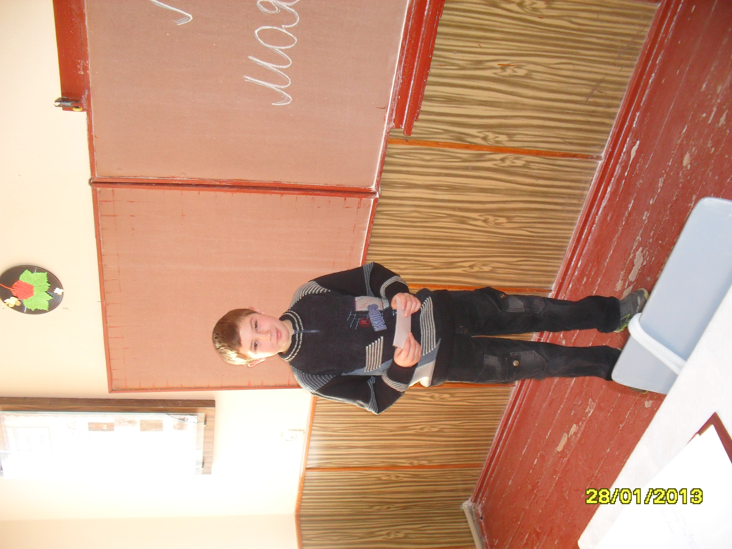
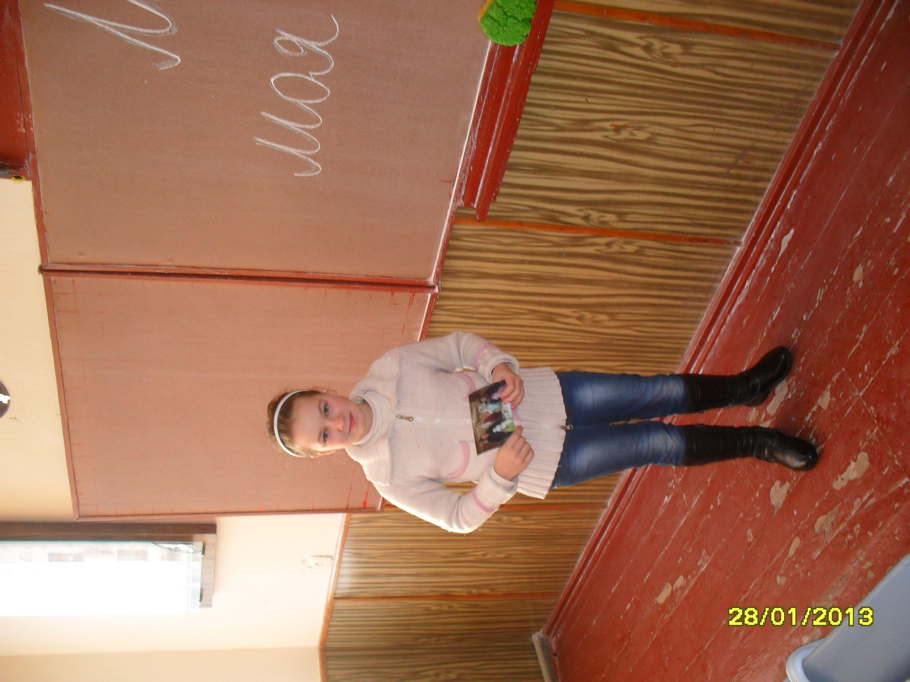

Slide 16
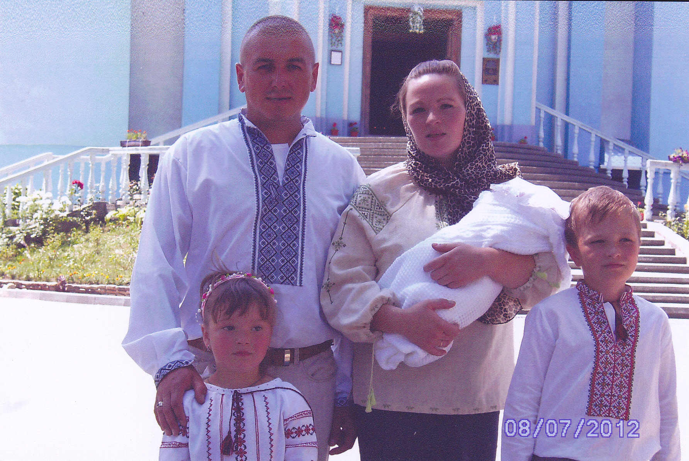
Фото з родиною

Slide 17
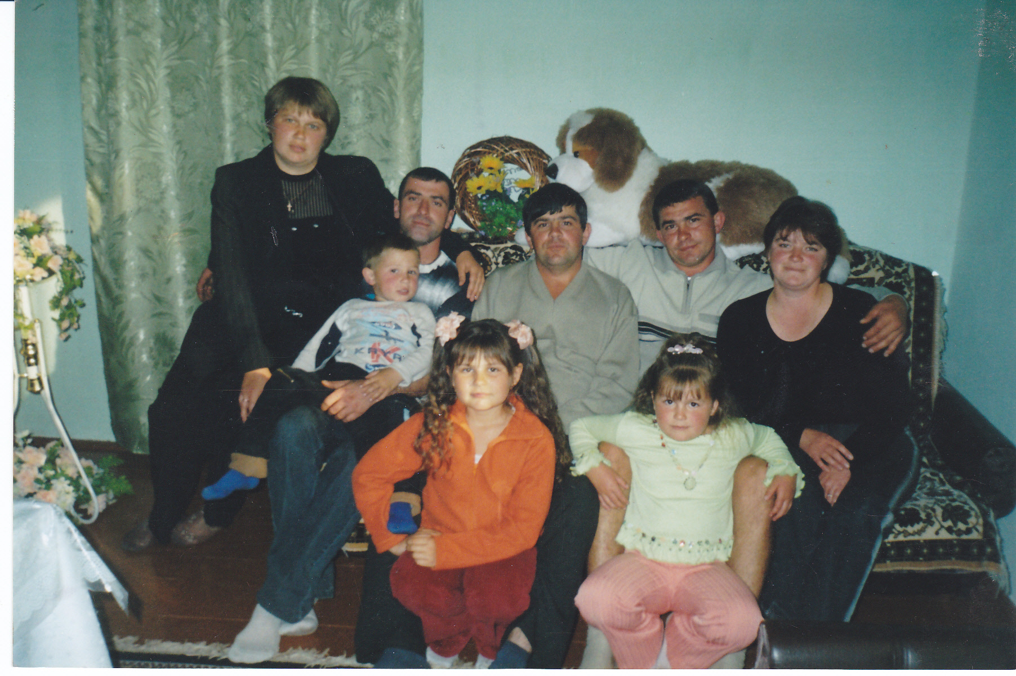
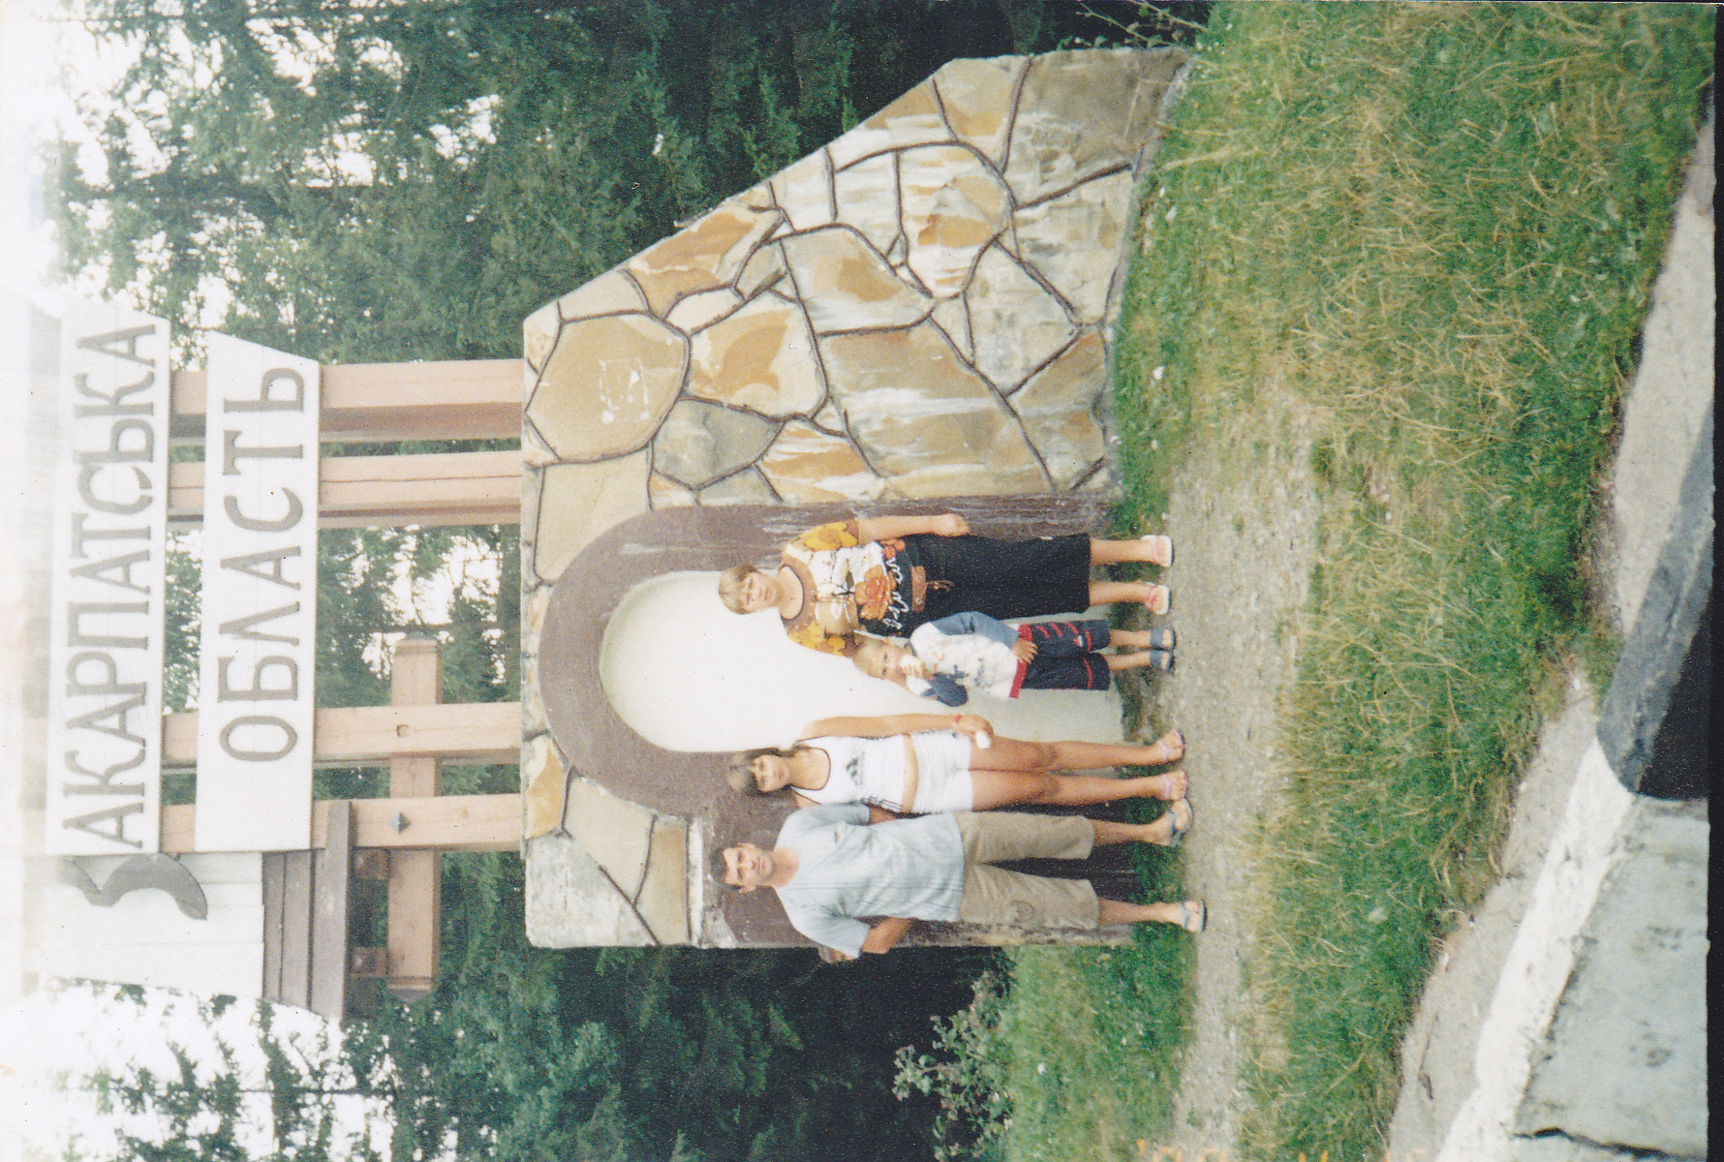

Slide 18
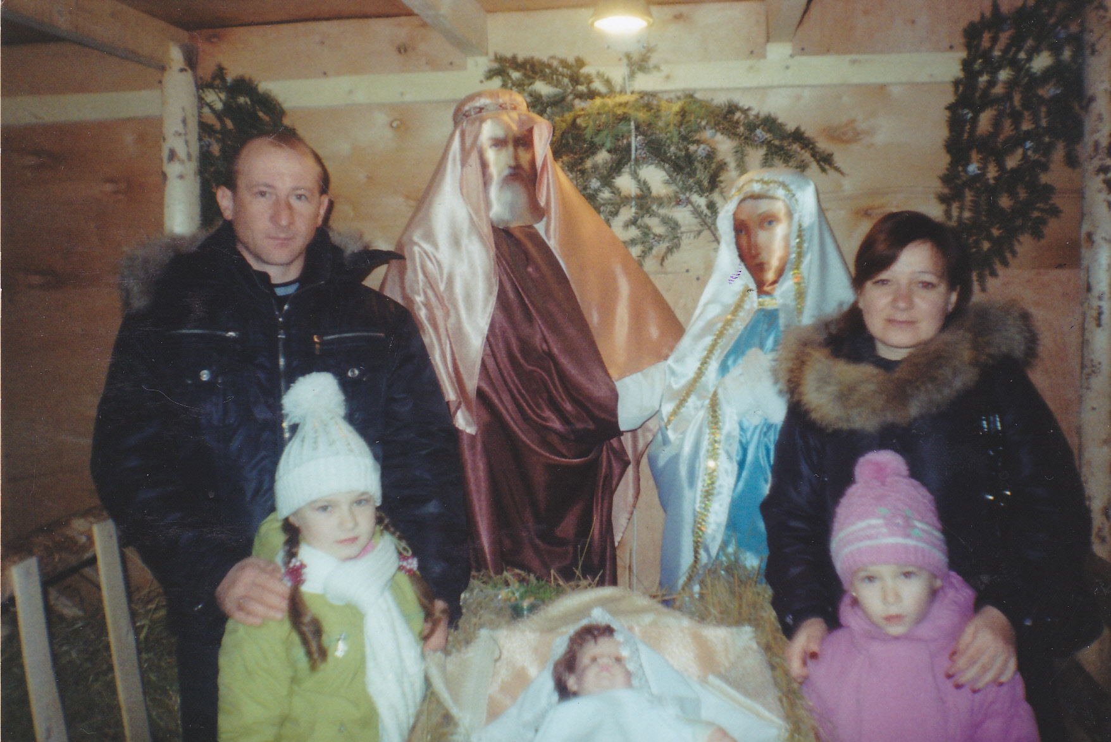

Slide 19
